Slide 1
Vitale Gemeinde

Slide 2
Was ist eine vitale Gemeinde?
Untersuchung in GB von vitale Gemeinden – 7 Eigenschaften
Großes Gebot und großer Auftrag
1: Wir beziehen Kraft und Orientierung aus dem Glauben an Jesus Christus
2: Wir richten den Blick nach außen
Berufung der Gemeinde:
3: Wir finden heraus, was Gott heute will
4: Wir wagen Neues und wollen wachsen
Zeichen des Königreichs
5: Wir handeln als Gemeinschaft
6: Wir schaffen Raum für alle
7: Wir konzentrieren uns auf das Wesentliche

Slide 3
Anfang des Prozesses - Gemeindeabend:
Profil erstellen und über die Resultate sprechen
Was sind Stärken der Gemeinde?
Wo liegen Unterschiede?
Was hält uns auf?
Was fällt auf und welche Gemeinsamkeiten gibt es?
Woran wollen wir arbeiten?

Slide 4
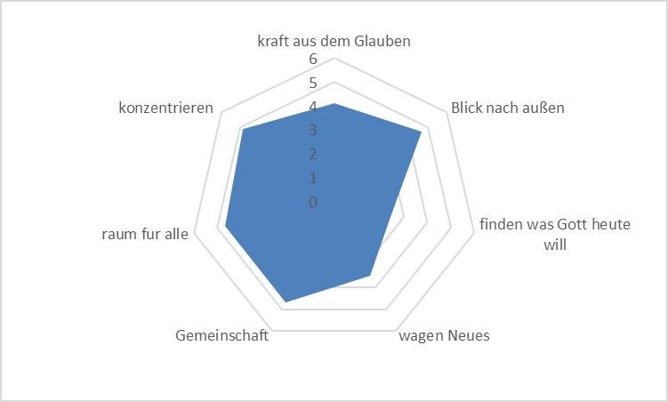
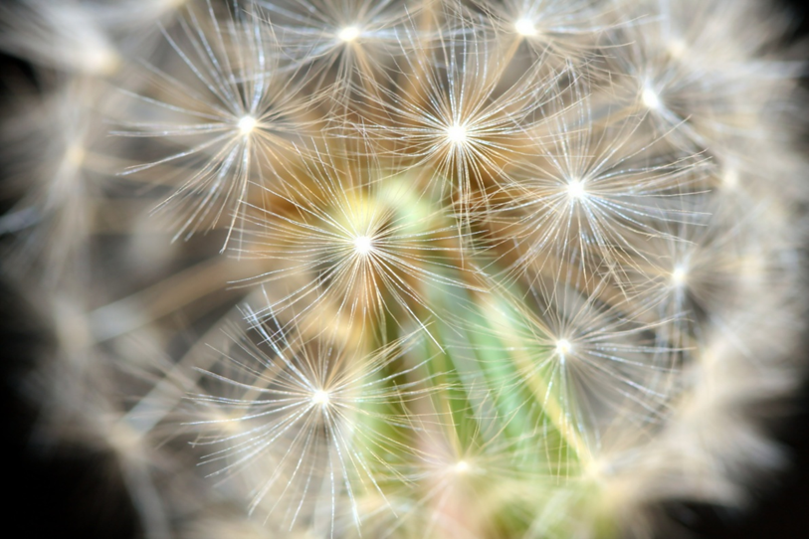
Hafen - “geölte Maschine” - 2010
Kraft aus dem Glauben
Auf das Wesentliche konzentrieren
Blick nach außen
Raum für alle schaffen
Herausfinden, was Gott heute will
Als Gemeinschaft handeln
Wir wagen Neues
Notes:
pernis
4

Slide 5
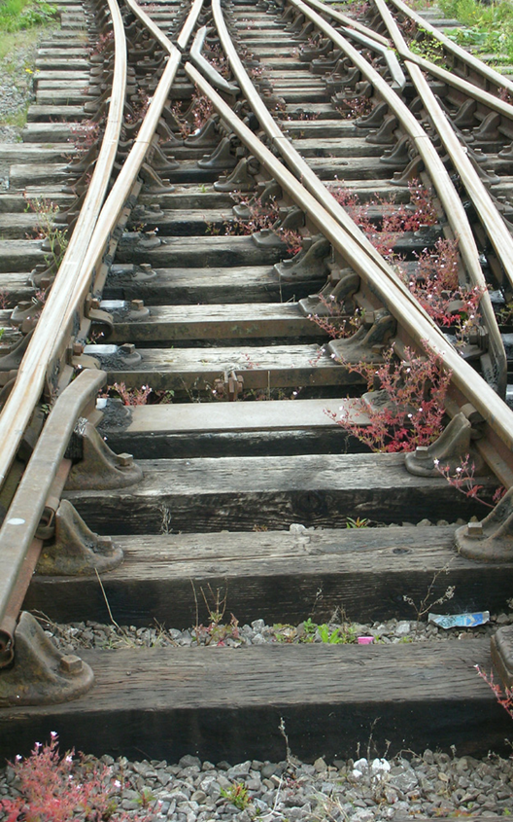
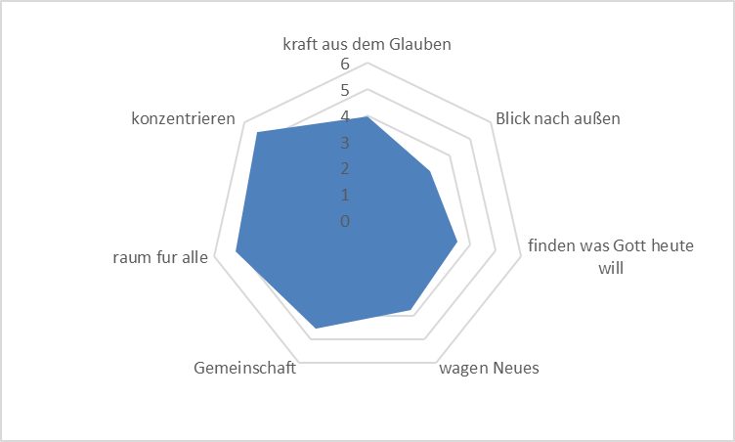
Garten 2011 - “Kreuzung”
Kraft aus dem Glauben
Auf das Wesentliche konzentrieren
Blick nach außen
Raum für alle schaffen
Herausfinden, was Gott heute will
Als Gemeinschaft handeln
Wir wagen Neues

Slide 6
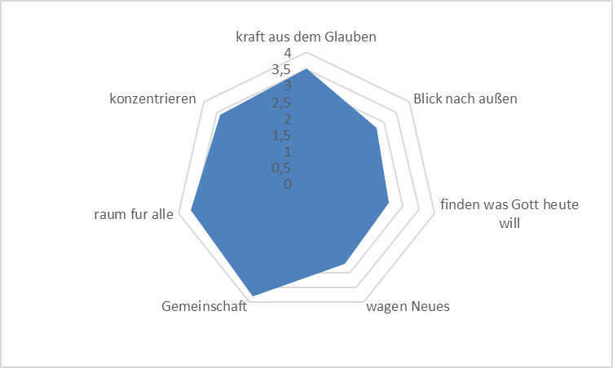
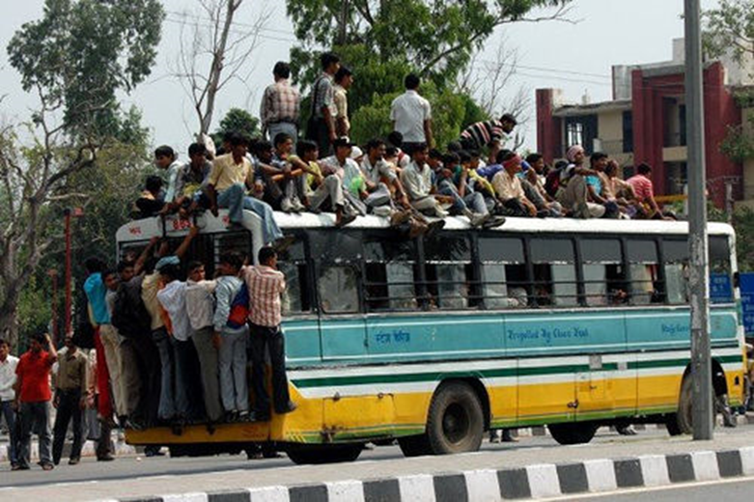
“Alle an Bord” 2014
Kraft aus dem Glauben
Auf das Wesentliche konzentrieren
Blick nach außen
Raum für alle schaffen
Herausfinden, was Gott heute will
Als Gemeinschaft handeln
Wir wagen Neues

Slide 7
Vor Ort | National
Vorbereitung mithilfe eines Arbeitskreises | Daten von 25 Gemeinden sammeln
Gemeindeabend | Untersuchungsbericht
Zusammen Schlussfolgerungen ziehen | Gespräche in Teams und/oder der Leitung
Beratungsbericht | Strategien und Pläne entwickeln
Wie geht es weiter? | Allgemeine Versammlung
Arbeitsgruppe zusammenstellen | Gespräche mit Gemeinden
Begleitung: wenig bis intensiv | Pläne umsetzen
Den “Puls messen“ | Auswertung

Slide 8
National
Prioritäten:
Herausfinden, was Gott will
Blick nach außen
Vom Glauben inspiriert
Stärken:
Weniges gut machen
Wir machen Raum für alle.
Als Gemeinschaft handeln
Schwächen:
Wir richten den Blick nach außen.
Wir finden heraus, was Gott heute will.
Verschieden:
Herausfinden, was Gott heute will
Als Gemeinschaft handeln
Durchschnitt:
Kosten des Wachstums
Vom Glauben inspiriert

Slide 9
Auswertung
Gemeinden machen zu viel
Wenig tiefe Beziehungen in älteren Gemeinden und Gemeinden nach der Krise
Berufung ist nicht klar, Risiken werden vermieden
Blick nach außen leidet, wegen innergemeindlichen Beziehungen und der Vielzahl der Aktivitäten
Man ist es nicht gewohnt, positive Sachen beim Namen zu nennen
Der Inspiration mehr Raum gönnen

Slide 10
Ziele
Suchen, was Gott will: Berufung und Vision
Blick nach außen durch die Verbindung von Glauben und Leben
Wachsen im Glauben: Menschen helfen, Gottes Liebe zu erfahren und Gott und einander zu dienen

Slide 11
Empfehlungen
Inspiration durch den Glauben mit dem Suchen nach Gottes Willen verbinden
Prioritäten ordnen, weniger Aktivitäten, mehr Umgebungs- und zielgerichtet sein
Emotionales Klima in Gemeinden fördern
Gute Praxis in Gemeinden stimulieren
Gemeindegründungsprojekte als Vorbilder für alte Gemeinden
Notes:
Verbinden bezield zijn door geloof en zoeken wat God wil
jaarthema’s rond discipelschap, module veranderkunde, publicatie
Prioriteren, minder activiteitgericht, meer omgevingsgericht
minder organiseren, meer netwerken & leergemeenschappen
Emotioneel klimaat in gemeenten bevorderen
Interim-voorgangers, module gemeente als gezin
Goede praktijken gemeenten stimuleren
praktijkverhalen vertellen, gemeenten verbinden
Pioniersplekken als voorbeelden voor gemeenten
11

Slide 12
Richtlinien
Jahresthemen über Glaube und Jüngerschaft
Themen Urteilsvermögen und Unterscheidung
Interimspastoren in zu begleitenden Gemeinden einsetzen
Trainieren von Gemeinschaftssystemen, Veränderungen akzeptieren
Lehrgemeinschaften zum Thema Vitalisierung
Begleitung von älteren Gemeinden in Pionierprojekten

Slide 13
Hafen 2022
Notes:
Ontspannen sfeer, nog steeds klein, stabiel
Verschillende jonge voorgangers, groeiplek
VG aangenomen samen met andere gemeente
P 1 visiedoc Zoeken naar de wil van God
13

Slide 14
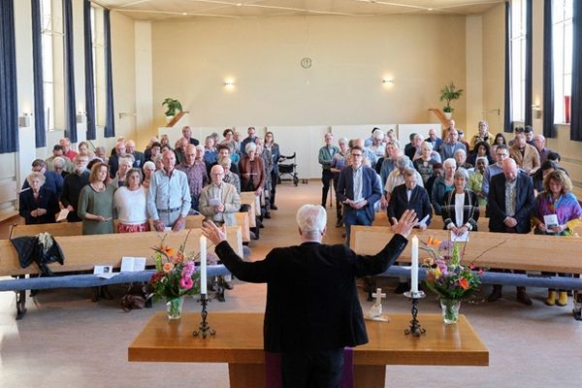
Garten 2022

Slide 15
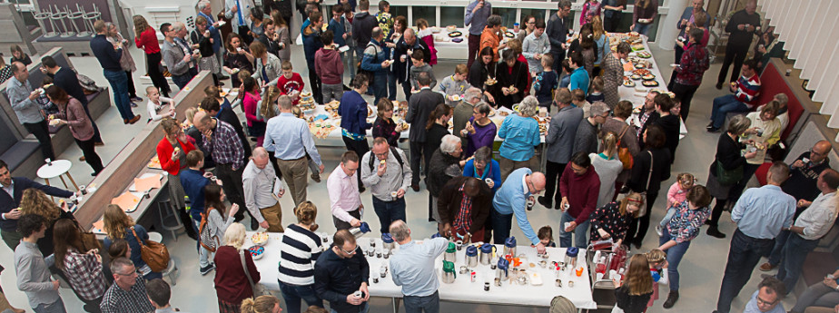
“Alle an Bord” 2022

